Slide 1
Базовые виды спорта

Slide 2
ПЕРЕЧЕНЬ БАЗОВЫХ ВИДОВ СПОРТА
Регулируется :
Федеральным законом от 04.12.2007 № 329-ФЗ (ред. от 02.08.2019)
ст.2 п.1.2. Базовые виды спорта - виды спорта, включенные в программы Олимпийских игр, Паралимпийских игр, а также иные виды спорта, развиваемые субъектами Российской Федерации на своих территориях с учетом сложившихся исторических традиций развития спорта высших достижений, Представительства спортсменов от субъектов Российской Федерации в составах спортивных сборных команд Российской Федерации по видам спорта и участия данных команд во всероссийских и в Международных официальных спортивных мероприятиях
Приказом Минспорта России от 25.06.2018 № 592 (редакция от 7 июля 2022) «О порядке утверждения перечня базовых видов спорта» - действующий порядок
Виды спорта включаются в перечень сроком до 4 лет.

Slide 3
Базовые виды спорта Пермского края
утверждены приказом Минспорта РФ от 23.06.2022 № 533
Срок на который виды спорта включены в перечень | Виды спорта, включенные в программу Олимпийских игр |  | Иные виды спорта развиваемые в Пермском крае
 | Летние | Зимние
с 2022 до 2024 | Скалолазание | Хоккей | Спортивное ориентирование
с 2022 до 2025 | Баскетбол |  | Ушу
с 2022 до 2026 | Бокс Дзюдо Легкая атлетика Плавание Спортивная борьба Футбол | Биатлон Конькобежный спорт Лыжное двоеборье Лыжные гонки Прыжки на лыжах с трамплина Санный спорт Фигурное катание на коньках Фристайл | Киукусинкай Самбо
Всего 21 вид спорта
3

Slide 4
Базовые виды спорта Порядок утверждения

Slide 5
Образцы документов для представления в Комиссию Минспорта России по формированию перечня базовых видов спорта

Slide 6
ОСНОВНЫЕ ПРАВИЛА ПОДАЧИ ДОКУМЕНТОВ
все документы сканируются в формате PDF и централизованно направляются с электронной почты органа исполнительной власти субъекта Российской Федерации в сфере физической культуры и спорта
документы на бумажном носителе НАПРАВЛЯТЬ НЕ НУЖНО!
документы представляются по электронному адресу: voinova_ov@fcpsr.ru.
Ответственный за сбор документов от ФГБУ ФЦПСР – Войнова Ольга Владимировна
тел. 8-499-941-13-40, 8-499-941-13-01 (доб. 552)
При отправке письма ОБЯЗАТЕЛЬНО указать:
- Тему письма « Субъект, базовые виды спорта»
В самом письме указать, на какой вид(ы) представлены документы (перечислить все виды спорта)
ФИО, телефон, эл. почта контактного лица (для связи в случае необходимости)!!!
ПРИЕМ ДОКУМЕНТОВ ДО 1 ИЮНЯ ЕЖЕГОДНО

Slide 7
ПЕРЕЧЕНЬ ДОКУМЕНТОВ, ПОДАВАЕМЫХ НА КОМИССИЮ МИНСПОРТА РОССИИ ПО ФОРМИРОВАНИЮ ПЕРЕЧНЯ БАЗОВЫХ ВИДОВ СПОРТА, в соответствии с приказом Минспорта России от 25.06.2018 № 592 «О порядке утверждения перечня базовых видов спорта»
Заявка на включение в перечень, подписанная руководителем органа исполнительной власти субъекта РФ в области ФКиС или уполномоченным им лицом;
Справка по виду спорта;
Копии протоколов официальных всероссийских спортивных соревнований за последние 2 года;
Копия распорядительных актов ОИВ субъекта РФ, утверждающих спортивную сборную команду субъекта по виду спорта, включаемому в перечень;
Копия списка кандидатов в спортивную сборную команду РФ по виду спорта, включаемому в перечень;
Копии распорядительных актов о приеме на обучение по дополнительной образовательной программе спортивной подготовки по виду спорта, лиц, в отношении которых представлены документы;
Сведения о лицах, проходивших спортивную подготовку в организациях за последние 2 года, состоящих в трудовых отношениях с профессиональными спортивными клубами и принявших участие в профессиональных спортивных соревнованиях по командным игровым видам спорта (при наличии);
Копии документов, подтверждающих участие в Спартакиаде

Slide 8
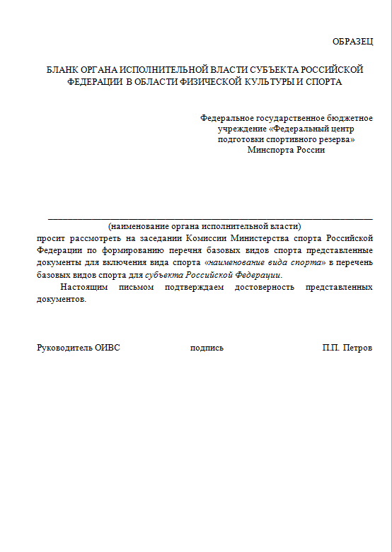
ЗАЯВКА НА ВКЛЮЧЕНИЕ В ПЕРЕЧЕНЬ
Необходимо указать все виды спорта, на которые готовится пакет документов, в одной заявке.
Обязательно указывайте номер и ФИО исполнителя!!!
СПРАВКА ПО ВИДУ СПОРТА
ДЛЯ КАЖДОГО ВИДА СПОРТА – ОТДЕЛЬНАЯ СПРАВКА!!!!!
Заверяется подписью руководителя
региональной федерации по виду спорта

Slide 9
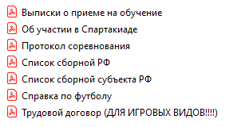
ФОРМИРОВАНИЕ ПАПКИ
!!!!!НА КАЖДЫЙ ВИД СПОРТА – ОТДЕЛЬНАЯ ПАПКА!!!!!

